Slide 1
TPO - Bases de Datos II
Grupo 8:
Francisco Dominguez Machado - 61068
Gonzalo Elewaut - 61212
Juan Pablo Arias - 60299

Slide 2
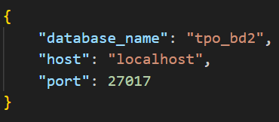
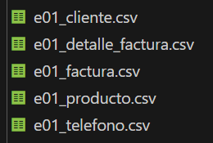
Migracion SQL -> MongoDB
Una solución que encontramos para el migrado de la base de datos postgres hacia mongo, fue exportar la bd de sql hacia archivos csv.
Para esto nos fue de ayuda DataGrip.
Una vez que teníamos los archivos csv utilizamos un script de python con la dependencia de ‘pymongo’ para poder conectarnos a la base de datos e insertar todos los datos a esta misma.
La estrategia que utilizamos fue la de convertir cada tabla de sql a una colección de mongodb.

Slide 3
APIS
Cuando realizamos las distintas API tanto para MongoDB como para SQL buscamos resolver las consultas pedidas de la mejor manera posible.
Para ambas apis utilizamos Express, una tecnología que permite levantar un host y un puerto del cual nuestra api va a escuchar y poder configurar los distintos endpoints de la cual nuestra api escucha.

Slide 4
Endpoints
Clientes:
Post -> host:puerto/clients con un cuerpo json con los atributos (nro_cliente, nombre, apellido, direccion,activo)
Put -> host:puerto/clients/:nro_cliente con un cuerpo json con los atributos (nombre, apellido, direccion, activo)
Get -> host:puerto/clients/:nro_cliente
Delete -> host:puerto/clients/:nro_cliente
Productos:
Post -> host:puerto/products con un cuerpo json con los atributos (codigo_producto, marca, nombre, descripcion, precio, stock)
Put -> host:puerto/products/:codigo_producto con un cuerpo json con los atributos (marca, nombre, descripcion, precio, stock)
Get -> host:puerto/products/:codigo_producto

Slide 5
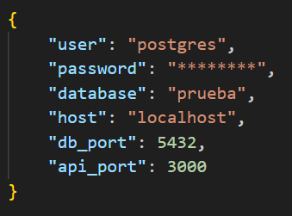
API POSTGRESQL
Para la Api de Postgres utilizamos “pg”, una dependencia que nos permite conectarnos con la base de datos Postgresql.
Además de también nos permitía definir queries que le queríamos hacer a esta base de datos.

Slide 6
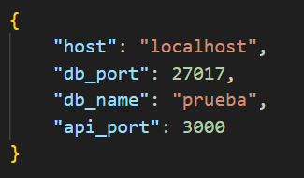
API MongoDB
Para la API en MongoDB a diferencia de SQL utilizamos Mongoose, una tecnología que nos sirvió para conectarnos a la base de datos. Además de definir una serie de esquemas que representan nuestros documentos que queríamos insertar, modificar y borrar de las colecciones.

Slide 7
Conclusiones
Con todas estas tecnologías y estrategias pudimos resolver todas las querys, inserciones y bajas de la base de datos sin ningún tipo de problema de conexión a estas.

Slide 8
DEMOSTRACIÓN

